Slide 1
知 识 要 点
一、内容提要
1. 矩阵的概念
1) 矩阵的定义
定义 1 由 m×n 个数a_{ij} ( i = 1, ...,m;
j = 1, …,n)排成 m 行 n 列的数表

Slide 2
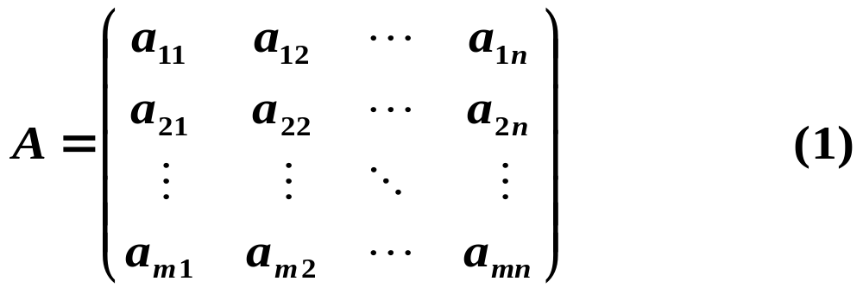
叫做 m 行 n 列矩阵, 简称 m×n 矩阵. 这 m×n 个
数叫做矩阵的元素, a_{ij} 叫做矩阵 A 的第 i 行第 j 列
元素. 元素是实数的矩阵叫做实矩阵,元素是复数
的矩阵叫做复矩阵, (1)式也简记为
A = (a_{ij})_{m×n} 或 A = (a_{ij}) ,
m×n 矩阵 A 也记作 A_{m×n} .

Slide 3
2) 方阵 列矩阵 行矩阵
对 (1) 式,
当 m = n 时, A 称为 n 阶方阵.
当 m = 1 时, A 称为行矩阵.
当 n = 1 时, A 称为列矩阵.

Slide 4
3) 同型矩阵和相等矩阵
两个矩阵的行数相等、列数也相等时, 就称
它们是同型矩阵.如果 A = (a_{ij}) 与 B = (b_{ij}) 是同型
矩阵, 并且它们的对应元素相等,即 a_{ij} = b_{ij}
(i=1,…,m;j=1,…n), 那么就称 A 与 B 相等, 记作
A=B.

Slide 5
4) 零矩阵 单位矩阵
元素都是零的矩阵称为零矩阵,记作 O.
主对角线上的元素都是 1 , 其它元素都是 0
的 n 阶方阵, 叫做 n 阶单位方阵, 简记作 E 或 I.

Slide 6
2. 矩阵的运算
1) 矩阵运算的定义
设 A = (a_{ij})_{s×n} , B = (b_{ij})_{t×m} 为两个矩阵, 当
s=t, n=m 时,它们为同型矩阵, 其加法运算定义为
A + B = (a_{ij} + b_{ij})
A + B 称为 A 与 B 的和.

Slide 7
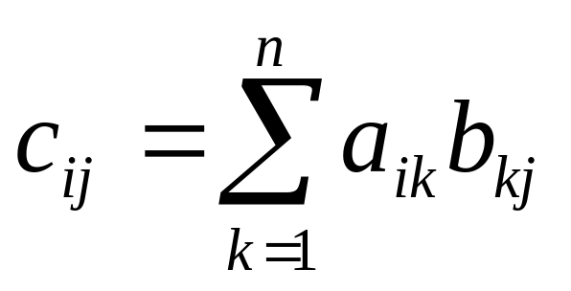
当 n = t 时可以作乘法: AB = (c_{ij})_{s×m} , 其中
( i = 1,2, … , s ; j = 1, 2, … , m),
AB 称为 A 与 B 的积.
设 k 为实数, 定义
kA = (ka_{ij})
则称 kA 为 A 与数 k 的乘积.

Slide 8
2) 矩阵的运算性质
(i) 矩阵的加法满足
交换律: A + B = B + A,
结合律: (A + B) + C = A + (B +C).
(ii) 矩阵的乘法满足结合律:
(AB)C = A(BC).

Slide 9
(iii) 矩阵的法和加法满足分配律
A(B + C) = AB + AC;
(B + C)A = BA + CA.
(iv) 数乘矩阵满足:
( k + l)A = kA +lA; k(A + B) = kA + kB;
k(lA) = (kl)A; k(AB) = (kA)B = A(kB).

Slide 10
3) 方阵的幂
设 A 是 n 阶方阵, 定义
A¹ = A, A² = A·A, … , A^{k+1} = A^{k} ·A,
其中 k 为正整数.
4) 方阵的行列式
由 n 阶方阵 A 的元素所构成的行列式, 叫做
方阵 A 的行列式, 记作 |A| 或 detA.

Slide 11
3. 一些特殊的矩阵
1) 设 A 为 m×n 阶矩阵,把它的行换成同序
号的列得到的新矩阵,叫做 A 的转置矩阵, 记作 A′
或 A^{T} 矩阵的转置也是一种运算,若运算可行,则有
(A^{T})^{T} = A ; (A + B)^{T} = A^{T} + B^{T} ;
(λA)^{T} = λ A^{T} ; (AB)^{T} = B^{T}A^{T} .

Slide 12
2) 设 A 为 n 阶方阵,若满足 A^{T} = A , 则称 A
为对称矩阵, 若满足 A^{T} = - A , 则称 A 为反对称
矩阵.
3) 设 A 为 n 阶方阵,若满足 A² = A, 则称 A
为幂等矩阵. 若满足 A² = E, 则称 A 为对合矩阵.
若满足 AA^{T} = A^{T}A = E, 则称 A为正交矩阵.

Slide 13
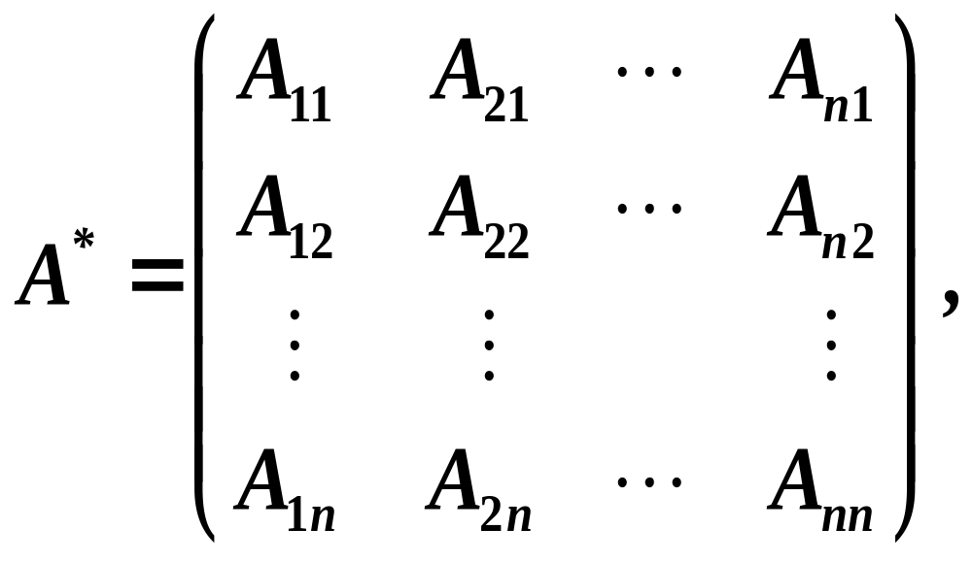
4) 行列式 |A| 的各元素的代数余子式 A_{ij} 所
构成的方阵
叫做方阵 A 的伴随矩阵.
伴随矩阵具有重要性质: AA* = A*A =|A|E.

Slide 14
5) 主对角线以下(上)元素全为零的方阵称
为上(下)三角矩阵.
6) 除了主对角线以外, 其它元素全为零的
方阵称为对角矩阵.

Slide 15
4. 逆阵的概念
1) 设 A 为 n 阶方阵,如果存在矩阵 B , 使
AB = BA = E, 则称矩阵 A 是可逆的(或非奇异的、
非退化的、满秩的），且矩阵 B 称为 A 的逆矩阵.
若有逆矩阵,则 A 的逆矩阵是唯一的,记作 A⁻¹ .
2) 相关定理及性质
(i) 方阵 A 可逆的充分必要条件是: |A| ≠ 0 .
(ii) 若矩阵 A 可逆, 则 A⁻¹ = A*/ |A|.

Slide 16
(iii) (A⁻¹)⁻¹ = A; (λA)⁻¹ = 1/λ A⁻¹ (λ ≠ 0 );
(A^{T})⁻¹ = (A⁻¹)^{T} .
(iv) 若同阶方阵 A 与 B 都可逆, 那么 AB 也
可逆, 且 (AB)⁻¹ = B⁻¹A⁻¹ .
5. 矩阵的分块运算
矩阵的分块,主要目的在于简化运算及便于论
证, 其运算法则同普通矩阵类似.

Slide 17
二、基本要求与重点、难点
熟练地掌握矩阵的加法、数乘及乘法运算以
及运算律，正确掌握可逆矩阵的定义，会判别一
个矩阵是否为可逆矩阵并能准确地求出一个矩阵
的逆矩阵，包括利用矩阵的分块进行运算和求逆.
重点 １）矩阵的运算及其性质；
２）逆矩阵的概念及其求法.
难点 逆矩阵的求法及其相关概念.

Slide 18
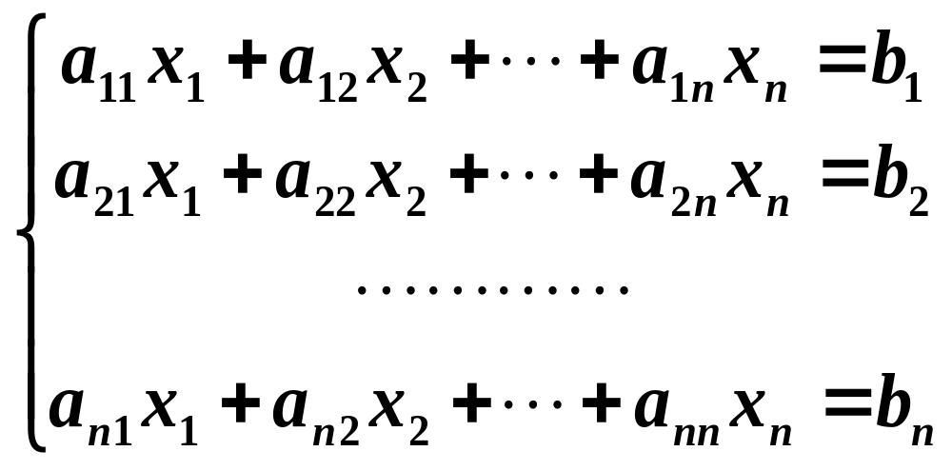
6. 克莱姆法则
如果线性方程组
的系数行列式 D ≠ 0 , 那么它有唯一解.

Slide 19
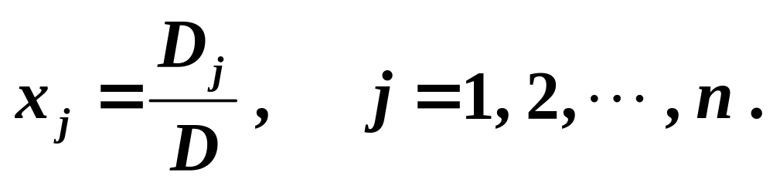
其中 D_{j} ( j = 1, 2, … , n ) 是把系数行列式 D
中第 j 列换成常数项 b₁ , b₂ , … , b_{n} 所得到
的行列式.

